Slide 1

Ilgtermiņa valsts pētījumu programmas "Inovāciju fonds – Ilgtermiņa pētījumu programma” projekta “BioPhoT” pētniecības un inovāciju projektu (PIP) konkursa vērtēšanas 2. kārta
2025. gada 1. jūlijs

Slide 2



Prezentācijā izskatāmie jautājumi
Galvenie nosacījumi 2025. gada projekta “BioPhoT” pētniecības un inovāciju projektu (PIP) konkursa vērtēšanas 2. kārtas projektu konkursā
Konkursa saistošie normatīvie akti
Projekta iesnieguma aizpildīšana, nosacījumi un iesniegšana
Administratīvās un zinātniskās izvērtēšanas nosacījumi
Konkursa laika grafiks

Slide 3


Galvenie nosacījumi
Projektu iesniegšanas termiņš ir 2025. gada 11. jūlijs
1
2
3
4
5
Mērķis
iesniedzēji
Finansējums
Detaļas
Sastāvdaļas
Atbalstīt un attīstīt pētniecības un inovāciju projektus (PIP):
biomedicīnas,
medicīnas tehnoloģiju,
farmācijas,
fotonikas,
viedo materiālu,
elektronikas/elektrotehn. tehnoloģiju,
inženiersistēmu nozarēs,
veicinot jaunu tehnoloģiju komercializāciju un ieviešanu tirgū
Pētniecības organizācija, kas:
ir reģistrēta LR Zinātnisko institūciju reģistrā (var būt publisko vai privāto tiesību subjekts),
atbilst pētniecības organizācijas definīcijai saskaņā ar MK noteikumiem;
vai augstskola.
Viena PIP max finansējuma apjoms PIP īstenošanas laikā
nepārsniedz
200 000 euro
Projekta īstenošana jāuzsāk pēc finansējuma apstiprināšanas
Projekta īstenošanas periods ir līdz
12 mēnešiem
Projekta iesniegums sastāv no:
1. administratīvās daļas:
A, D, E, F un G daļas
2. saturiskās daļas:
B un C daļas
Projekta iesniegumā sniegtajai informācijai jābūt patiesai un savstarpēji saskanīgai

Slide 4


Būtiskākās prasības 2025. gada PIP projektu 2. kārtas konkursa
NOLIKUMĀ
Projektu iesniegšana Nacionālajā zinātniskās darbības informācijas sistēmā līdz 2025. gada 11. jūlija plkst. 23:59.
Projekta pieteikuma iesniedzējam jāiesniedz projekta pieteikums, kas aptver vismaz vienu no MK rīkojuma 6. punkta uzdevumiem:
viedās specializācijas stratēģijas jomā "Biomedicīna, medicīnas tehnoloģijas un farmācija" – terapijas pieejamības uzlabošana dzīvildzes un darbspējas pieaugumam, attīstot zāļu, to transportformu un vakcīnu ražošanas tehnoloģijas, īstenojot zāļvielu pārprofilēšanu, jaunu zāļu atklāšanu un attīstības pētījumus, kā arī identificējot jaunus biomarķierus un attīstot precīzijas medicīnas risinājumus;
viedās specializācijas stratēģijas jomā "Fotonika un viedie materiāli, tehnoloģijas un inženiersistēmas" – optikas, fotonikas, mikroelektronikas, mikrofluīdikas ierīču, viedo materiālu, datu pārraides un sakaru tehnoloģiju, sensoru un inženiersistēmu, robotikas un nākotnes lietu interneta risinājumu attīstīšana.
Projekta pieteikuma iesniedzējs var iesniegt vairāk kā vienu projekta pieteikumu par katru programmas apakšuzdevumu.

Slide 5
Būtiskākās prasības 2025. gada PIP projektu 2. kārtas konkursa
NOLIKUMĀ
Projekta vadītājs: kvalificēts zinātnieks (atbilstoši MK not.), kas vada projektu un nodrošina tā īstenošanu. Projekta galvenie izpildītāji – zinātnieki vai speciālisti attiecīgajā jomā.
Dalība vairākos projektos: viens vadītājs un galvenie izpildītāji drīkst iesniegt vairākus PIP pieteikumus vienlaikus, taču, ja tiek apstiprināti vairāki projekti, kopējais darba apjoms nedrīkst pārsniegt 1 slodzi (1 PLE). Tādējādi viena persona nevar finansēti iesaistīties vairāk par pilnas slodzes apjomu.
PIP izmaksas ir attiecināmas, sākot no dienas, kad Platformas projektu vadības grupa ir pieņēmusi lēmumu par finansējuma piešķiršanu PIP īstenošanai.
Tiešās izmaksas: PIP iesniedzējam ir tiesības attiecināt izmaksas atbilstoši MK noteikumu 69.11.punktā noteiktajām prasībām.
Netiešās izmaksas: Netiešās attiecināmās izmaksas (25% no tiešajām attiecināmajām izmaksām, izņemot tiešās attiecināmās izmaksas, kas radušās saistībā ar ārējo pakalpojumu izmaksām), atbilstoši MK noteikumu 69.11 2. apakšpunktam.

Slide 6
Būtiskākās prasības 2025. gada PIP projektu 2. kārtas konkursa
NOLIKUMĀ
PIP iesniedzējam 2. kārtas pieteikumā ir jāparedz vismaz viens rezultāts (Nolikuma 47.p.) un kā obligāts Nolikuma 47.4.p. definētais rezultāts:
Izstrādnes sākotnējā TRL līmeņa
paaugstināšana par 1 vienību;
Otrās kārtas PIP pieteikumu administratīvo un zinātnisko ekspertīzi veic Latvijas Zinātnes padome (Padome).
Administratīvā izvērtēšana un zinātniskā ekspertīze tiks veikta 10 nedēļu laikā - līdz š.g. 19. septembrim (Nolikuma 51.p.).

Slide 7

Saistošie normatīvie akti un dokumenti
Zinātniskās darbības likums (35.pants)
Ministru kabineta 2018. gada 4. septembra noteikumi Nr. 560 “Valsts pētījumu programmu projektu īstenošanas kārtība”
2024. gada 18. jūnija Ministru kabineta rīkojums Nr. 474 "Par ilgtermiņa valsts pētījumu programmu "Inovāciju fonds – ilgtermiņa pētījumu programma ""
Platformas “Biomedicīnas un fotonikas pētniecības platforma inovatīvu produktu radīšanai (BioPhoT)” pētniecības un inovāciju projektu konkursa nolikums

Slide 8
Metodiskie materiāli un veidlapas
Projektu iesniedzējus aicinām iepazīties ar izstrādātajām metodikām:
Platformas projekta 2.kārtas pieteikuma noformēšanas un iesniegšanas metodika (Nolikuma 6. pielikums);
PIP pieteikumu 2.kārtas administratīvās atbilstības kritēriju vērtēšanas metodika (Nolikuma 10. pielikums);
PIP pieteikuma 2.kārtas zinātniskās kvalitātes individuālā/konsolidētā vērtējuma metodika (nolikuma 12. pielikums)
PIP iesniedzējiem ir pieejamas šādas veidlapas (pieejamas Nolikuma
6.pielikumā, BioPhoT mājaslapā: Par projektu – BioPhoT un IS:
Projekta iesnieguma A daļa «Projekta (PIP) pieteikums» latviski, angliski;
Projekta iesnieguma B daļa «Projekta apraksts» latviski, angliski;
Projekta iesnieguma C daļa «Curriculum Vitae» latviski, angliski;
Projekta iesnieguma D daļa «Projekta iesniedzēja apliecinājums»;
Projekta iesnieguma E daļa «Projekta sadarbības partnera apliecinājums»;
Projekta iesnieguma F daļa «Finanšu apgrozījuma pārskata veidlapa»;
Projekta iesnieguma G daļa «Darbības, kurām nav saimnieciska rakstura ».

Slide 9
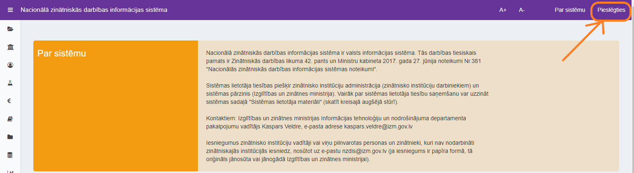
Pieslēgšanās informācijas sistēmai (1)
Projekta iesniegumu aizpilda un iesniedz Nacionālajā zinātniskās darbības informācijas sistēmā (NZDIS) https://sciencelatvia.lv/

Slide 10
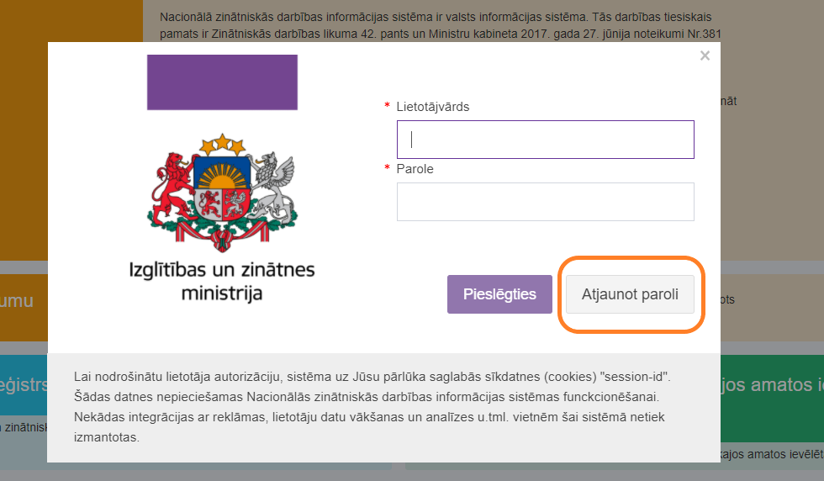
Pieslēgšanās informācijas sistēmai (2)

Slide 11
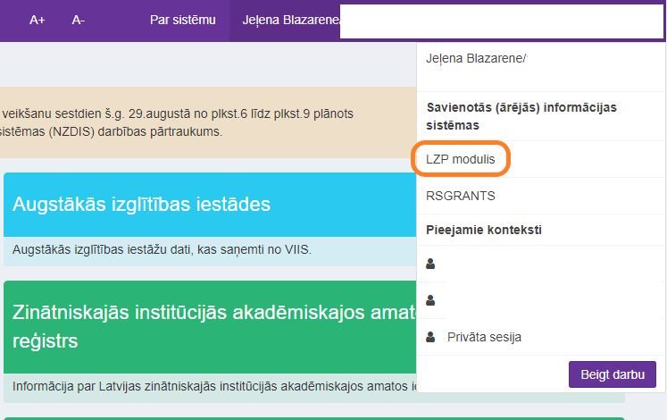
Pieslēgšanās informācijas
sistēmai (3)
Vārds, Uzvārds

Slide 12
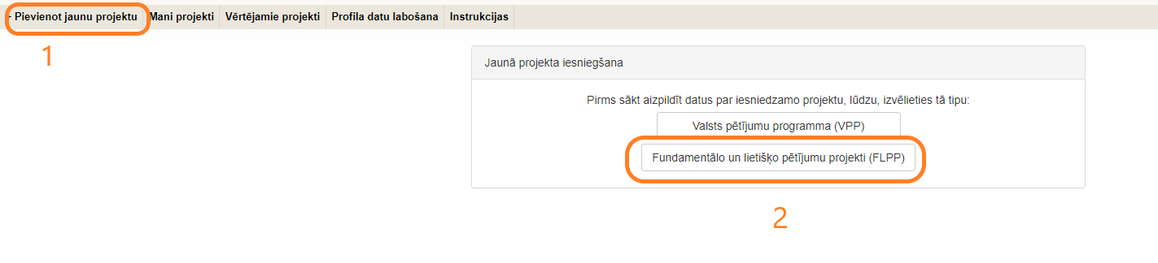
Jauna projekta iesnieguma izveide (1)
Konkursa izvēle

Slide 13
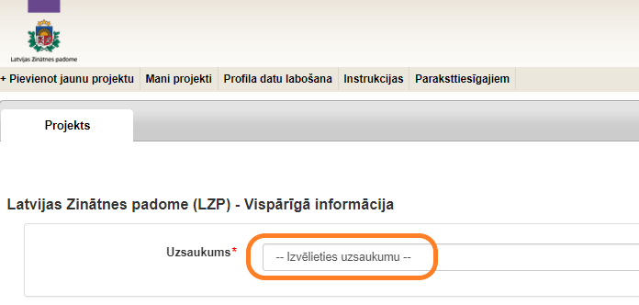
Jauna projekta iesnieguma
izveide (2)
Konkursa izvēle
OSI_PIP_BioPhoT_2025/1

Slide 14




Projekta iesniegums: A daļa
1.nodaļa – Vispārīgā informācija
Pirmā nodaļa - Vispārīgā informācija
Otrā nodaļa – Zinātniskā grupa
Trešā nodaļa – Projekta rezultāti
Ceturtā nodaļa – Projekta budžets

Slide 15
Projekta iesniegums: A daļa
1.nodaļa –Vispārīgā informācija
Projekta iesnieguma A daļā aizpildāmi šādi informācijas lauki latviešu un angļu valodā:
«Projekta nosaukums»
«Projekta iesniedzējs, kontaktpersona»
«Projekta sadarbības partneris – zinātniskā institūcija»
«Projekta vadītājs»
«Zinātnes nozare, papildu nozare»
«Viedās specializācijas joma»
«Pētniecības veids»
«Projekta kopsavilkums»
«Īstenošanas periods (mēnešos)»
Pēc datu lauku aizpildīšanas un saglabāšanas tos
labot nebūs iespējams!

Slide 16
Projekta iesniegums: A daļa
1.nodaļa –Vispārīgā informācija
Projekta vadītājs
Sadarbības partneris
Sadarbības nosacījumi
Sadarbības partneris ir zinātniska institūcija, kas:
Juridiska atbilstība: partnerim jābūt pētniecības organizācijai, kas reģistrēta Latvijas Zinātnisko institūciju reģistrā;
Projekta iesniedzējs ir zinātniska institūcija, kas reģistrēta LR Zinātnisko institūciju reģistrā vai augstskola, un atbilst pētniecības organizācijas definīcijai. Projekta iesniedzējs ir atbildīgs par projekta īstenošanu un projekta rezultātu sasniegšanu kopumā.
Līdzdalība pētniecībā: partneris iesaistās ar personālu vai pētniecības infrastruktūru;
Atbilstība pētniecības organizācijas definīcijai: tiek vērtēta finanšu uzskaite un darbības bez saimnieciska rakstura;
Oficiāls apstiprinājums: jāiesniedz parakstīts apliecinājums par līdzdalību projektā (projekta E daļa).
reģistrēta Latvijas Republikas Zinātnisko institūciju reģistrā,
ir publisko vai privāto tiesību subjekts vai augstskola,
atbilst pētniecības organizācijas definīcijai,
piedalās projektā ar savu personālu vai pētniecības infrastruktūru

Slide 17
Jauna projekta iesnieguma
izveide
Informācija par projektu
-lūdzu izvēlieties projekta iesniedzēju-

Slide 18
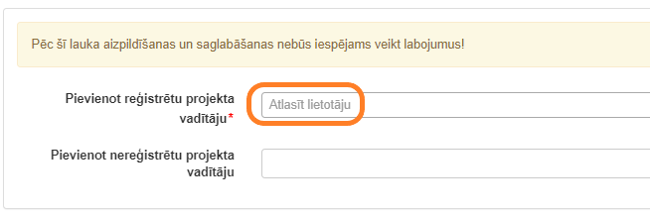
Jauna projekta iesnieguma izveide
Projekta vadītāja pievienošana
Pievienot reģistrētu projekta vadītāju – atlasa pēc vārda, uzvārda un e-pasta.

Slide 19
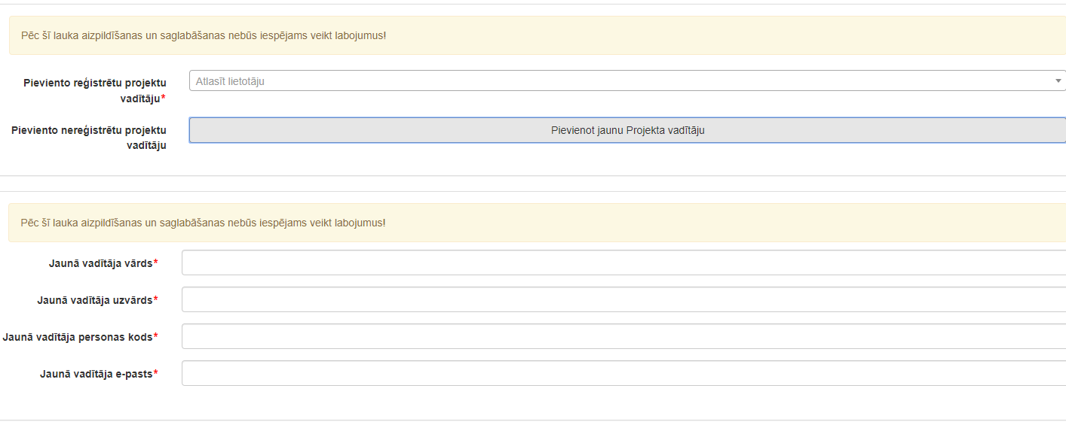
Jauna projekta iesnieguma izveide
Projekta vadītāja pievienošana
Pievienot nereģistrētu projekta vadītāju var šeit:
Projekta vadītāja pievienošana šeit nenozīmē, ka projekta vadītājam ir NZDIS lietotāja tiesības!

Slide 20

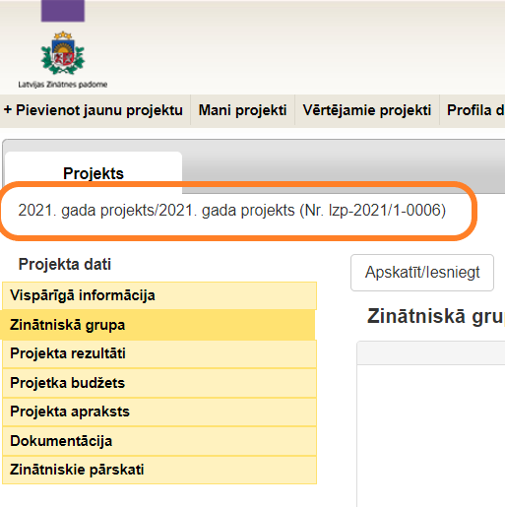
Projekta iesniegums: A daļa
1.nodaļa –Vispārīgā informācija
Informācijas sistēmas nosacījumi
Pēc sadaļas «Vispārīgā informācija» aizpildīšanas un saglabāšanas projekta iesniegumam tiks piešķirts numurs
OSI_PIP_BioPhoT-2025/1-XXXX,
kuru izmanto aizpildot institūciju apliecinājumus (projekta iesnieguma D, E daļas).
2025.gada projekts OSI_PIP_BioPhoT-2025/1-XXXX

Slide 21
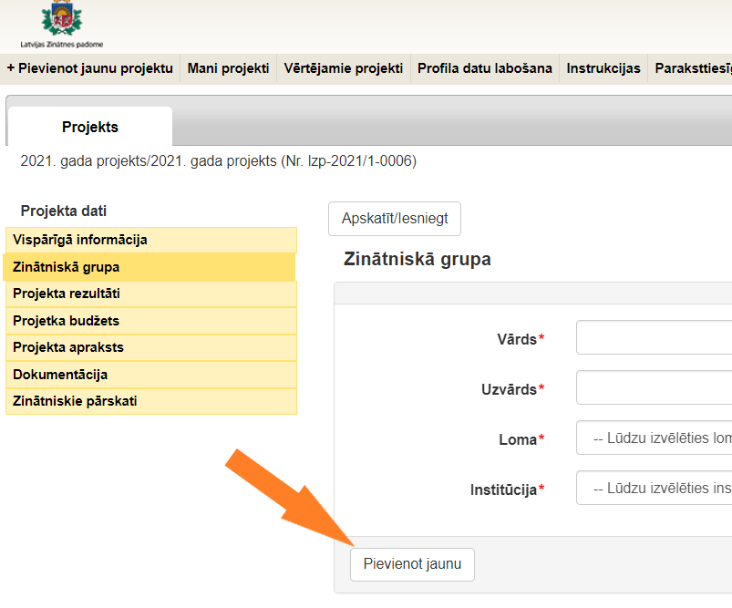
Projekta iesniegums: A daļa
«Vispārīgā informācija»
2. nodaļa – Zinātniskā grupa
Sadaļā «Zinātniskā grupa» augšupielādē projekta vadītāja un galveno izpildītāju CV (PDF datnes formātā).
Projekta vadītājs un galvenie izpildītāji Curriculum Vitae pievieno dokumenta kopiju, kas apliecina zinātnes doktora grāda piešķiršanu.
Ievada visu projekta zinātniskās grupas dalībnieku slodzi –projekta vadītājs, projekta galvenais izpildītājs un projekta izpildītāji
2025.gada projekts OSI_PIP_BioPhoT-2025/1-XXXX

Slide 22
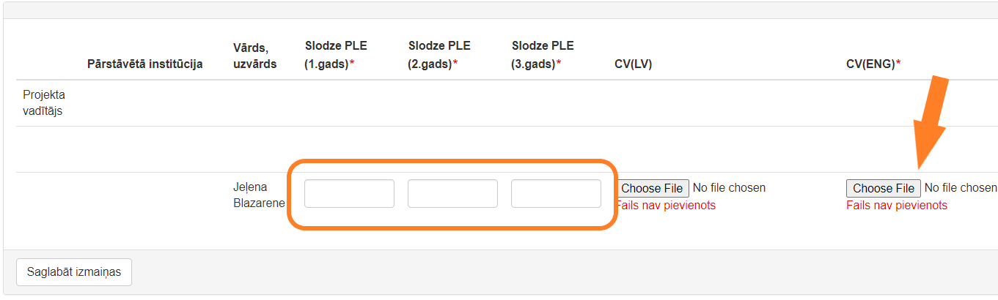
Projekta iesniegums: A daļa
«Vispārīgā informācija»
2. nodaļa – Zinātniskā grupa
Sadaļā «Zinātniskā grupa» augšupielādē projekta vadītāja un galveno izpildītāju CV un zinātnes doktora grāda diploma kopiju (PDF datnes formātā);
Ievada projekta zinātniskās grupas dalībnieku slodzi
2025.gada projekts OSI_PIP_BioPhoT-2025/1-XXXX
Vārds, Uzvārds

Slide 23
Projekta iesniegums: A daļa
«Vispārīgā informācija»
Projekta rezultāti
Projektu rezultāti (Nolikuma 47. un 48.p)
Iesniegts pieteikums starptautiskā vai nacionālā pētniecības un attīstības projektu konkursā;
Noteiktā kārtībā sekmīgi aizstāvēts maģistra vai promocijas darbs, kas atbilst PIP mērķim;
Izstrādnes sākotnējā TRL līmeņa paaugstināšana par 1 vienību
Jaunas ārstniecības un diagnostikas metodes (tai skaitā nekomercializējama metode);
Jauna produkta vai jaunas tehnoloģijas prototips;
Citi pētniecības specifikai un PIP pieteikumā noteiktajiem PIP uzdevumiem atbilstoši sasniedzamie PIP rezultāti, kas papildina iepriekšminētos.
Tehnoloģiju tiesību objekti - patentu, dizainparaugu vai preču zīmju pieteikumi, vai citi intelektuālie aktīvi, piemēram, datu bāzes, datu kopas, zinātības, tehnoloģiju apraksti, programmatūra u.tml.
OBLIGĀTI

Slide 24
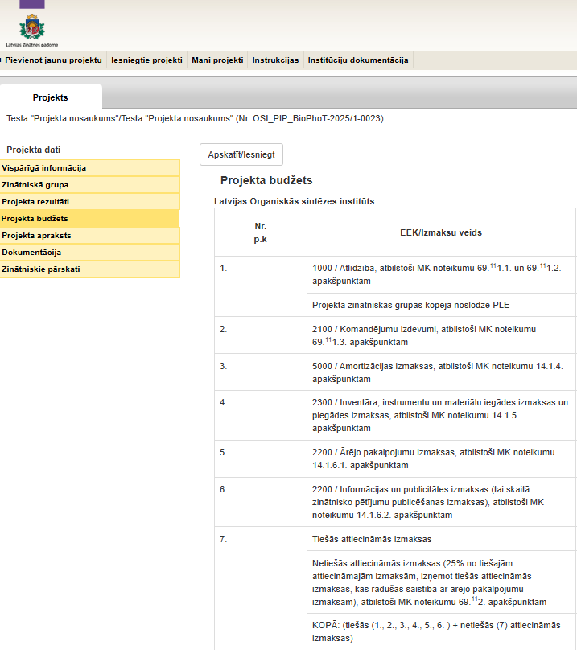
Projekta iesniegums: A daļa «Vispārīgā informācija»
4. nodaļa – Projekta budžets (Informācijas sistēma)
Izmaksas norāda veselos skaitļos norādītajā īstenošanas gadā, t.i., kolonnā «1.gads».
Projektā iesaistītā personāla kopēja noslodze PLE aizpildās automātiski pēc atbilstošo datu ievades sadaļā «Zinātniskā grupa».
Netiešās attiecināmās izmaksas (25% no tiešajām attiec. izm., izņemot attiecināmās izm., kas radušās saistībā ar ārējo pak.izmaksām (MK 69.11 2.app.).
Netiešās attiecināmās izmaksas un izmaksas «Kopā» informācijas sistēmā tiek aprēķinātas automātiski.
2025.gada projekts OSI_PIP_BioPhoT-2025/1-XXXX
Projekta iesniedzēja budžets

Slide 25

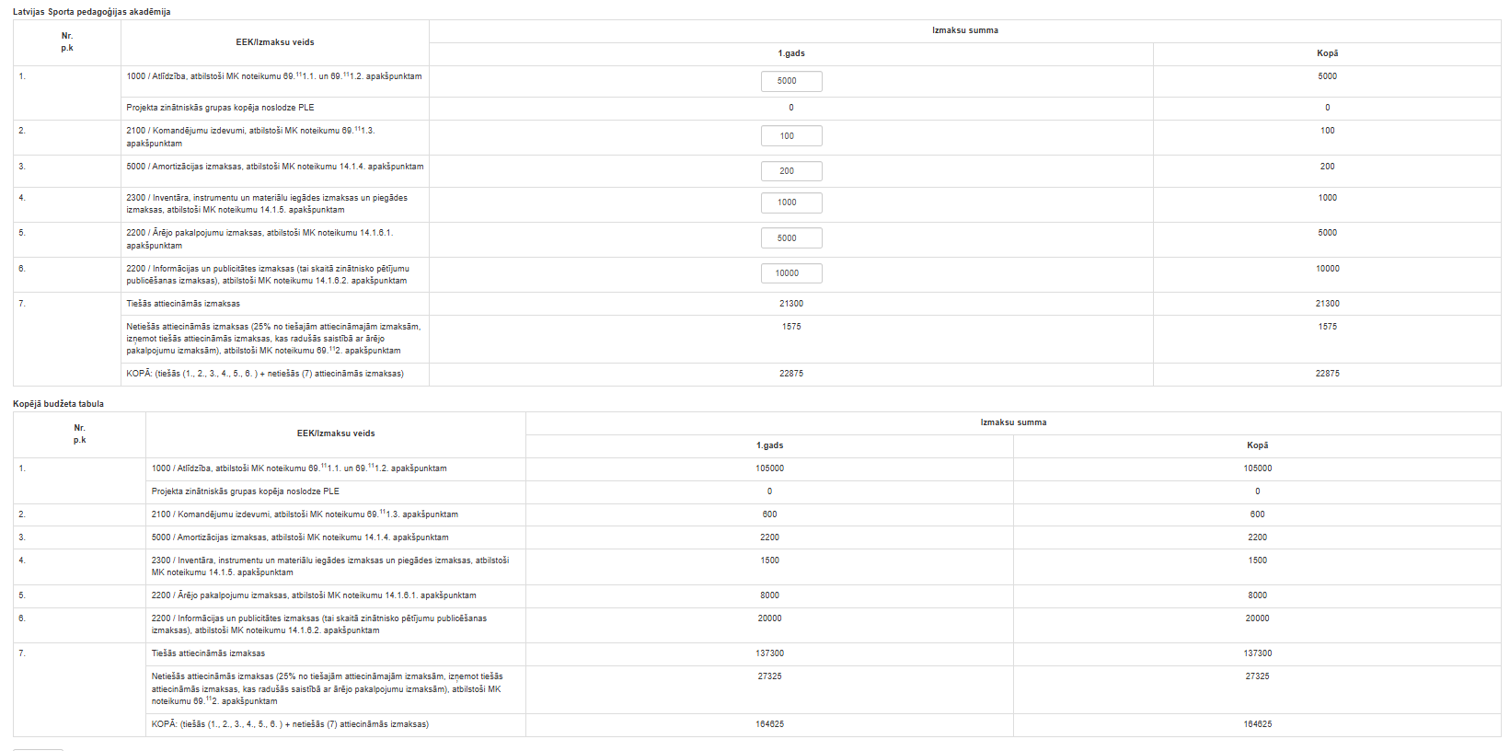
Projekta iesniegums: A daļa «Vispārīgā informācija»
4. nodaļa – Projekta budžets (Informācijas sistēma)
Sadarbības partnera budžets
Kopējā budžeta tabula
Attiecīgi summējas: Kopējais budžets = Iesniedzēja budžets + Sadarbības partnera budžets

Slide 26
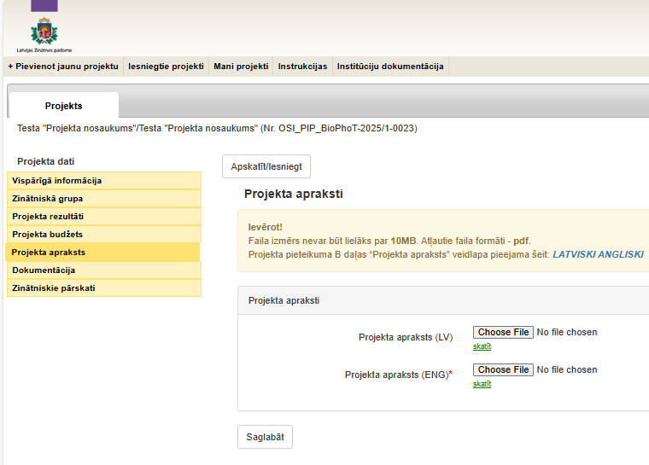
Projekta iesniegums: B daļa
«Projekta apraksts»
Nosacījumi
Nosacījumi projekta apraksta aizpildīšanai:
apjoms nepārsniedz 12 lappuses;
burtu lielums – ne mazāks par 11;
vienkāršā rindstarpa;
atkāpes no malām – 2 cm no katras puses, 1,5 cm no augšas un apakšas;
visas tabulas, diagrammas, atsauces/atsauču saraksts un citi elementi ir iekļaujami projekta aprakstā, nepārsniedzot 12 lappuses.
PDF formāts!!!

Slide 27

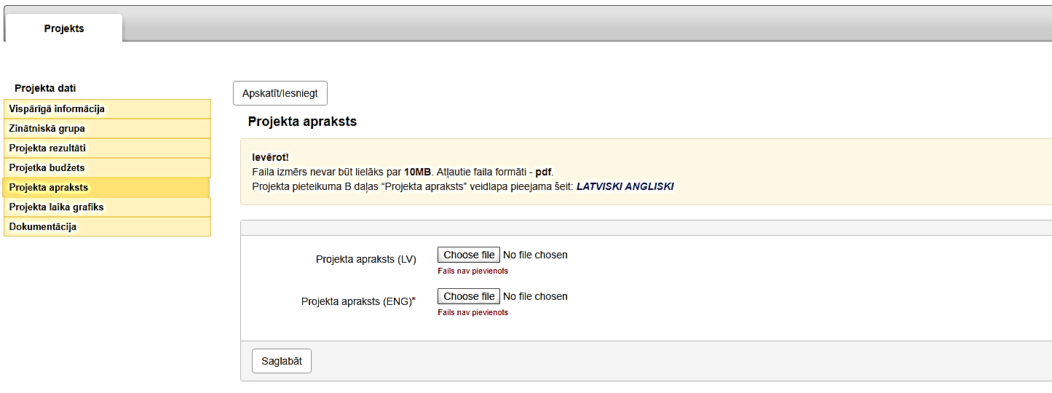
Projekta iesniegums: B daļa «Projekta apraksts»
B daļas pievienošana informācijas sistēmā
Sadāļā «Projekta apraksts» augšupielādē projekta iesnieguma B daļu «Projekta apraksts» (PDF datnes formātā):

Slide 28
Projekta iesniegums: C daļa «Curriculum Vitae»
Nosacījumi dzīvesgājuma apraksta aizpildīšanai
apjoms nepārsniedz 2 lappuses;
burtu lielums – ne mazāks par 11;
vienkāršā rindstarpa;
atkāpes no malām – 2 cm no katras puses, 1,5 cm no augšas un apakšas;
aprakstīt informāciju saistībā ar projektu;
Var norādīt citu informāciju, iekļaujoties 2 lapaspušu limitā, piemēram, vadīto promocijas vai maģistra darbu skaitu, pienākumus zinātnisko izdevumu redkolēģijās, starptautiskā zinātniskā darba pieredze, pedagoģiskā pieredze u.c.

Slide 29
Projekta iesniegums:
Administratīvās (D, E un F) daļas
D daļa: projekta iesniedzēja apliecinājums
E daļa: projekta sadarbības partnera apliecinājums
F daļa: Finanšu apgrozījuma pārskats par 2021.-2023.vai 2022.-2024.gadu
Apliecina PO statusa esamību;
Apliecina sniegtās informācijas patiesumu;
Apliecina atbilstību finansējuma saņemšanas nosacījumiem;
Apliecina, ka ievēros publicitātes prasības;
Apliecina, ka ir informēts un piekrīt, ka LZP ir datu apstrādes pārzinis, kas izmantos personas datus konkursa normatīvo aktu prasību īstenošanai;
Sniedz informāciju par zinātniskās grupas īstenotajiem projektiem dubultfinansējuma riska pārbaudei;
Apliecina PO statusa esamību;
Apliecina sniegtās informācijas patiesumu;
Apliecina, ka ir iepazinies ar finansēšanas nosacījumiem un ir gatavs līdzdarboties;
Apliecina, ka ievēros publicitātes prasības;
Apliecina, ka ir informēts un piekrīt, ka LZP ir datu apstrādes pārzinis, kas izmantos personas datus konkursa normatīvo aktu prasību īstenošanai;
Sniedz informāciju par zinātniskās grupas īstenotajiem projektiem dubultfinansējuma riska pārbaudei;
Pilnvaro projekta iesniedzēju uzņemties līgumsaistības ar padomi un pārstāvēt sadarbības partneri.
Iesniedz finanšu apgrozījuma pārskatu par 2021.-2023.gadu vai 2022.-2024.gadu (ja pieejams);
Iesniedz finanšu vadības un grāmatvedības politiku.

Slide 30
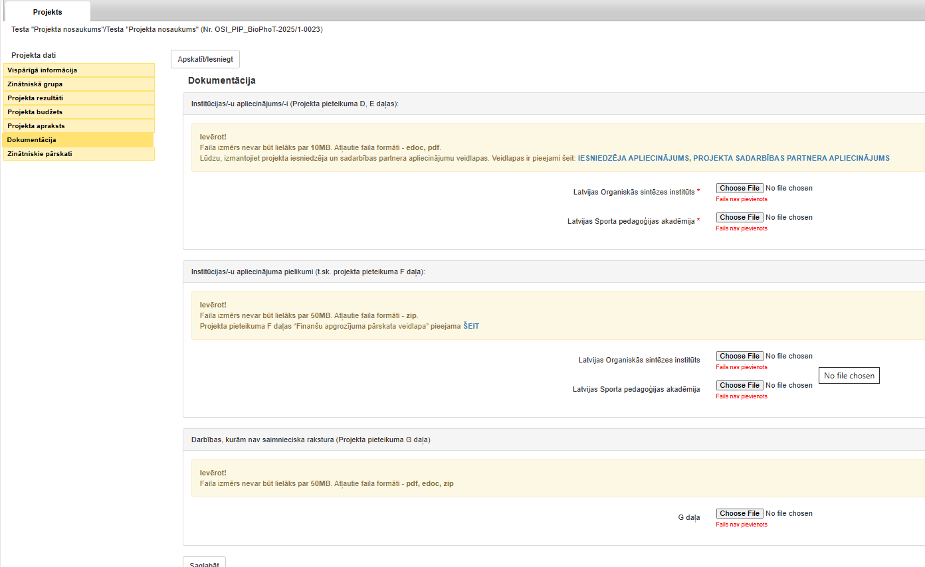
Projekta iesniegšana informācijas sistēmā– Dokumentācija
Sadaļā «Dokumentācija»
augšupielādē:
Institūcijas/-u apliecinājumu/-us (Projekta pieteikuma D, E, F, G daļas) – pievieno projekta kontaktpersona vai projekta vadītājs;
Institūcijas/-u apliecinājuma pielikumus (finanšu dokumentus) var pievienot projekta kontaktpersona, projekta vadītājs vai institūcija par viesiem projektiem kopā sadaļā «Paraksttiesīgajiem»

Slide 31

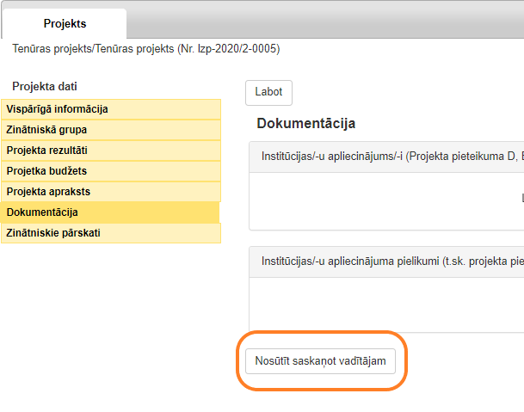

Informācijas sistēma – Atgādinājumi (1)
Pēc projekta iesnieguma aizpildīšanas projekta kontaktpersona nosūta to saskaņošanai projekta vadītājam:
2025.gada projekts OSI_PIP_BioPhoT-2025/1-XXXX

Slide 32
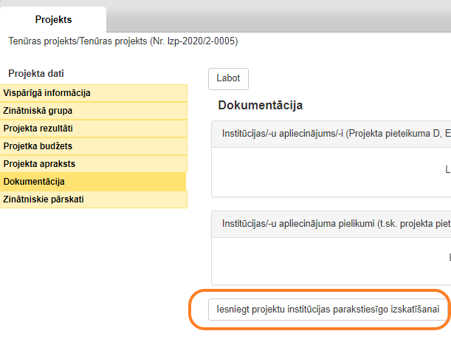



Informācijas sistēma – Atgādinājumi (2)
Projekta vadītājs pārbauda projekta iesniegumu un iesniedz to institūcijas paraksttiesīgo izskatīšanai.
2025.gada projekts OSI_PIP_BioPhoT-2025/1-XXXX
Projekta status nomainīsies
no
uz

Slide 33
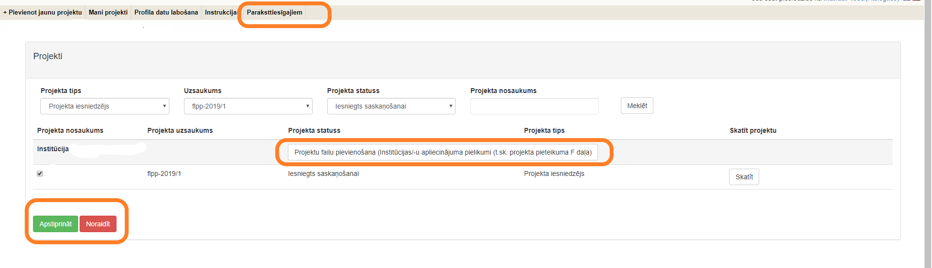
Informācijas sistēma – Atgādinājumi (3)
Institūcija – projekta iesniedzējs:
pievieno institūcijas apliecinājuma pielikumus,
apstiprina (iesniedz) projekta iesniegumu izvērtēšanai vai to noraida.

Slide 34
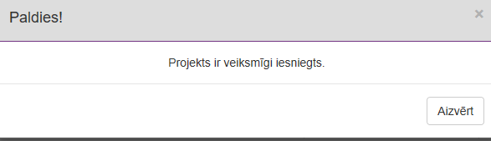

Informācijas sistēma –
Atgādinājumi par projekta iesnieguma iesniegšanu (4)
Pēc projekta iesniegšanas redzēsiet paziņojumu:
Projekta status nomainīsies:
no
uz

Slide 35
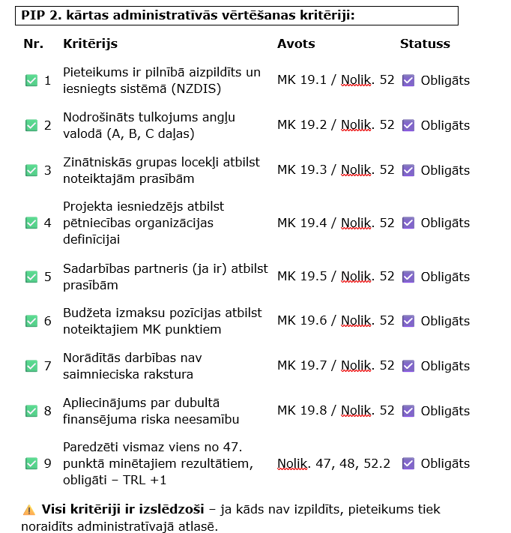
Administratīvā vērtēšana

Slide 36
Zinātniskās izvērtēšanas organizācija
Ekspertu meklēšana
Ekspertu uzrunāšana
Līguma slēgšana
Izvērtēšana
Pārbaude
EK datubāze vai līdzvērtīga datubāze,
CoI pārbaude, «līdzinieka» princips
Ekspertus uzrunā, ņemot vērā nozari un projektus, interešu konflikta neesamību
Noslēdz līgumu, eksperts paraksta apliecinājumu, pieeja informācijas sistēmai
Eksperti vērtē atbilstoši kritērijiem
Projekta sekretārs pārbauda vērtējumu, lūdz pārstrādāt vai apstiprina

Slide 37

Zinātniskās vērtēšanas kritēriji (1)
Atbilstoši peer review (līdzinieku vērtēšana) principiem
Eksperti ņem vērā konkursa kritērijus un apsvērumus
Visa informācija un papildu materiāli ekspertiem tiek sniegti angļu valodā
Līdz 5 punkti katrā kritērijā (ar soli 0,5)
Kvalitātes slieksnis ir:
3 punkti Izcilības kritērijā,
3 punkti Ietekmes kritērijā,
3 Ieviešanas kritērijā,
KOPĀ: 9 punkti
IZCILĪBA (A)
IETEKME (B)
IEVIEŠANA (C)
30%
50%
20%
Konsolidētais vērtējums (K):

Slide 38
Zinātniskās vērtēšanas kritēriji (2)
Zinātniskā kvalitāte (max 5 p.)
Rezultātu ietekme (max 5 p.)
Īstenošanas iespējas un nodrošinājums (max 5 p.)
Projekta mērķa, uzdevumu un hipotēzes skaidrību un saistību ar jaunām zināšanām vai tehnoloģijām.
Zināšanu un prasmju pārneses iespējas nākotnes darbībā;
Darba plāna kvalitāte – vai tas ir loģiski strukturēts, ar skaidri definētiem uzdevumiem un posmiem.
📌 Kvalifikācijas slieksnis: vismaz 3 punkti
Pētniecības attīstības potenciālu;
Programmas mērķiem un sabiedrības vajadzībām atbilstošu rezultātu radīšanu;
Zināšanu ilgtspēju un izplatības plānu (publikācijas, sabiedrības informēšana);
Ieguldījumu pētniecības personāla, t.sk. studentu, attīstībā.
Institūciju pieredze – vai pieteicēja institūcija un partneri (ja ir) ir ar atbilstošu pieredzi līdzīgu projektu īstenošanā.
Resursu atbilstība – vai cilvēkresursi, budžets un materiāli ir pietiekami un atbilstoši mērķu sasniegšanai.
Kvalitātes vadība – vai projektā paredzēta vadības struktūra, kontroles mehānismi un riska vadība.
Pētniecības infrastruktūra – vai pieteicējam un (ja ir) partneriem ir nepieciešamā infrastruktūra.
Pētījuma metodoloģijas atbilstību un inovativitāti.
Sniegto zinātnisko pamatojumu, nozares kontekstu, aktualitāti un oriģinalitāti.
Zinātniskās grupas kompetenci šajā jomā.
📌 Kvalifikācijas slieksnis: vismaz 3 punkti
📌 Kvalifikācijas slieksnis: vismaz 3 punkti

Slide 39

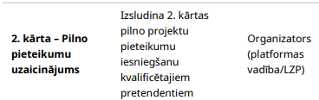








PIP finansēšana
1. kārta – PIP idejas atlase
2. kārta – pilns pieteikums un lēmums par finansējuma piešķiršanu

Slide 40
Konkursa laika līnija
(aptuveni)
Konsolidētie vērtējumi procentos
Reportieru konsultācijas
Reportieri pabeidz un eksperti saskaņo katra projekta iesnieguma konsolidēto vērtējumu, uz kā pamata tiek pieņemts lēmums par finansēšanu vai noraidīšanu, ņemot vērā projekta iesniegumu ranžēšanu
Zinātniskā izvērtēšana
Vienādi novērtētu projekta iesniegumu gadījumā organizē ekspertu konsultācijas, lai pēc iespējas objektīvāk un izsvērtāk varētu sniegt vērtējumu par katru no vienādi novērtētajiem projekta iesniegumiem
Lēmumi par noraidīšanu
Katra projekta iesnieguma zinātniskajā izvērtēšanā tiek piesaistīti divi ārvalstu zinātniskie eksperti, kuri sniedz savu viedokli par projekta iesniegumu
Pieteikumu saņemšana
Projekta iesniegumu atbilstības administratīvajiem kritērijiem izvērtēšana, nepieciešamības gadījumā noraidot projekta iesniegumu
Projekta iesniedzējs projekta iesniegumu aizpilda un iesniedz Nacionālajā zinātniskās darbības informācijas sistēmā ne vēlāk kā līdz 11.07.2025. plkst. 23:59
Lēmumi par finansēšanu/
noraidīšanu
Konsolidētie vērtējumi
Individuālie vērtējumi
Administratīvā izvērtēšana
Projektu iesniegšana
11/07/2025
05/09/2025
19/09/2025
29/09/2025

Slide 41
Paldies par uzmanību!

